Slide 1
A review
あ 加藤亜美
田中敦
松野竜也
佐藤優里
坂本菜乃

Slide 2
ながれ
・

Slide 3
最初の状況
全員初心者
なにも分からない
アプリ開発が始まった時、何もわからな過ぎてまずなにから決めればよいか先生に聞いた
チーム名「あ」の由来

Slide 4
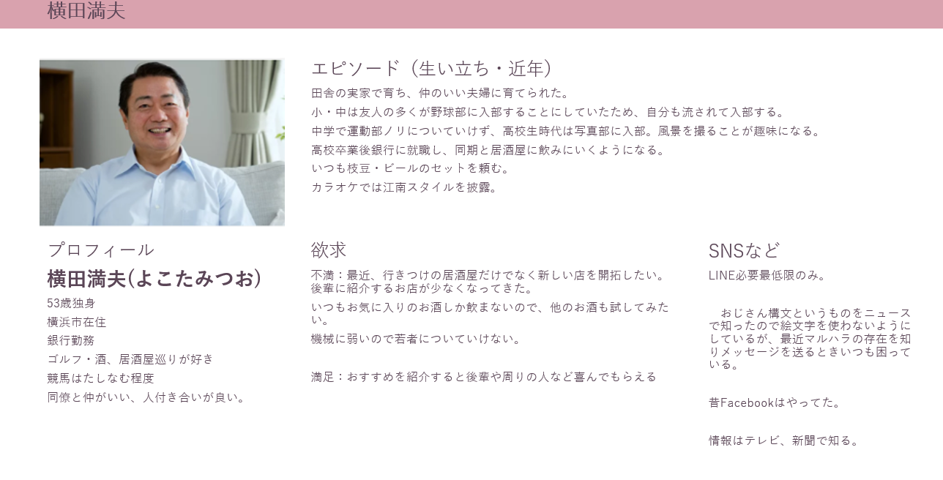
ペルソナ紹介
みつお
こんな人
不満とか満足の話

Slide 5
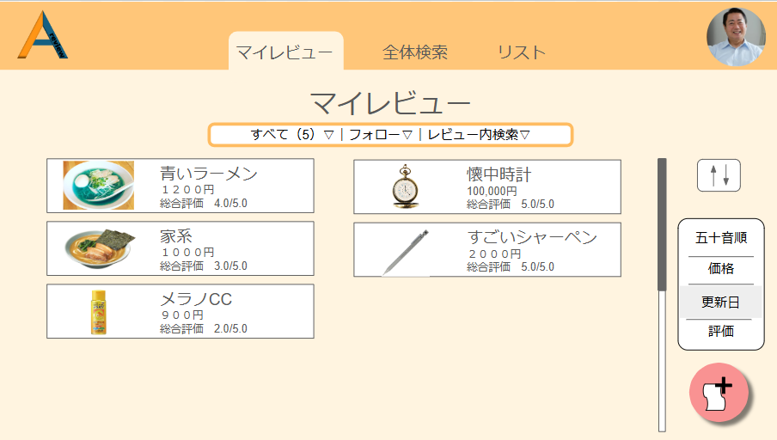
アプリの動画とか再現
レビュー登録
→

Slide 6
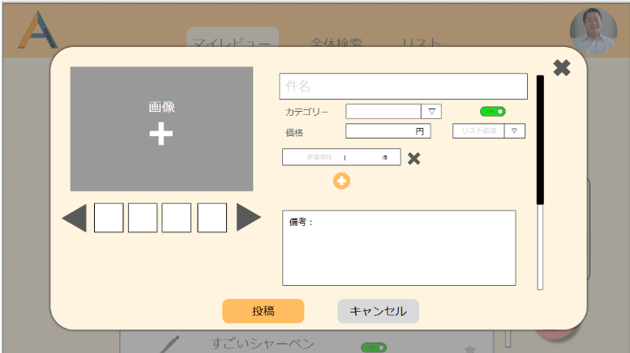
アプリの動画とか再現
レビュー登録

Slide 7
ぺるそな
いろんな知らないやつしりたいなあ みたいな不満
(なんか酒ないかな～みたいなやつ)

Slide 8
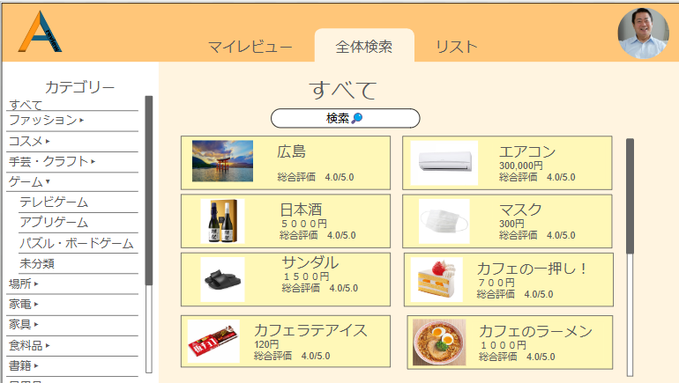
アプリの動画とか再現
検索

Slide 9
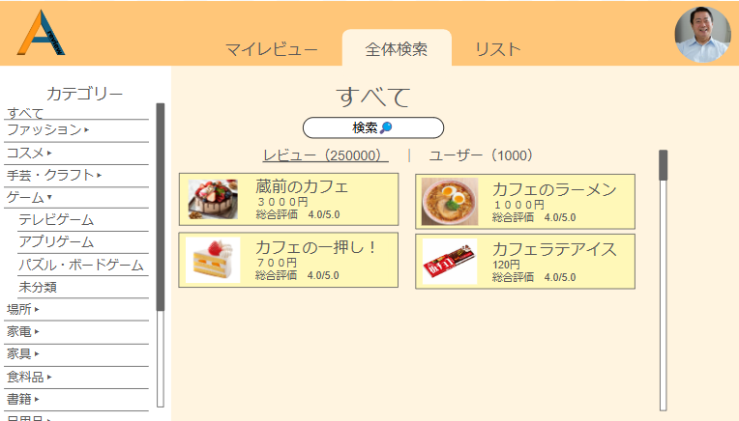
アプリの動画とか再現
検索

Slide 10
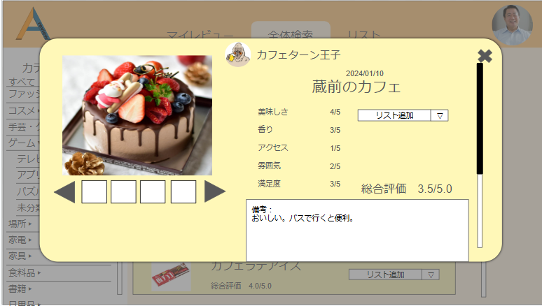
アプリの動画とか再現
検索からみつけていいな～フォローしちゃおとかいう

Slide 11
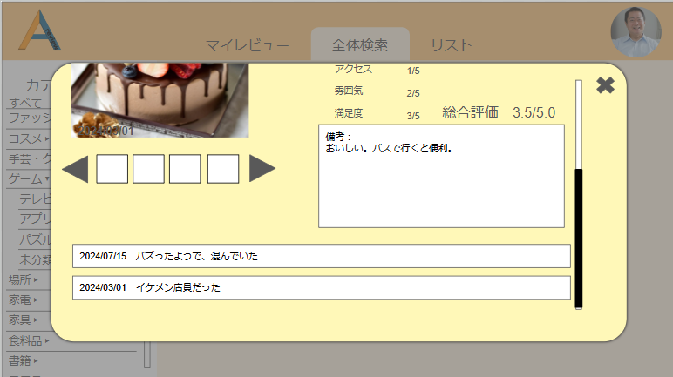
アプリの動画とか再現
検索からみつけていいな～フォローしちゃおとかいう

Slide 12
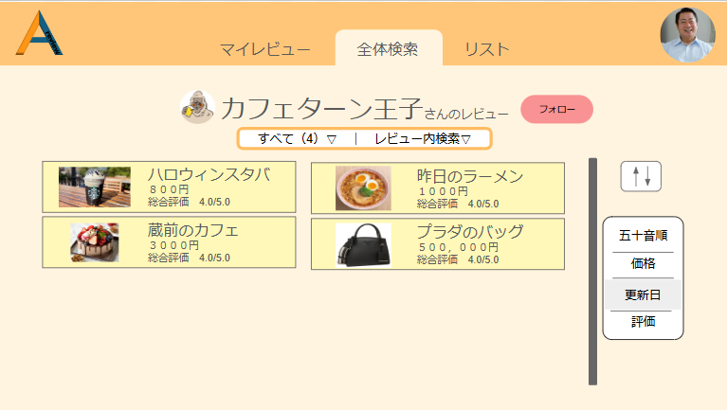
アプリの動画とか再現
検索からみつけていいな～フォローしちゃおとかいう

Slide 13
アプリの動画とか再現
検索からみつけていいな～フォローしちゃおとかいう

Slide 14
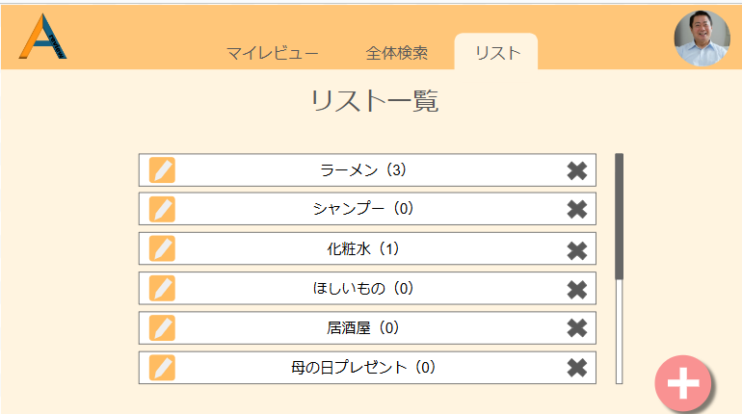
アプリの動画とか再現
検索からみつけていいな～フォローしちゃおとかいう

Slide 15
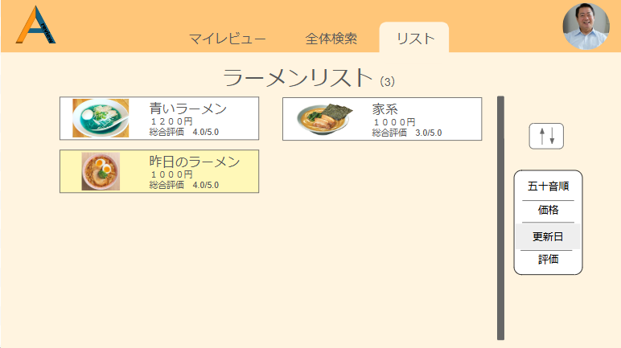
アプリの動画とか再現
検索からみつけていいな～フォローしちゃおとかいう

Slide 16
あぷりのまとめ
こういう人向け
こういうことができる
こういう改善点がある

Slide 17
グループのできたこととかいいとこと課題
あぷりをつくるにあたってグループでこんなことをがんばった
褒めあって自己肯定感を高めながら進めることで、技術力が足りなく感じても挫けず進められた
田中君の板書貼って講義うけたみたいなことするか
改善点

Slide 18
個々人のできたこと、課題(加藤)

Slide 19
個々人のできたこと、課題(田中)

Slide 20
個々人のできたこと、課題(松野)

Slide 21
個々人のできたこと、課題(佐藤)

Slide 22
個々人のできたこと、課題(坂本)

Slide 23
まとめ
アプリ開発をまとめて社会人になったときにどう活かせるか
悟り

Slide 24
謝辞

